Slide 1

Een duurzame start
Startles van lessenserie Duurzame Toekomst

Slide 2
Beste leerlingen,
Bij de gemeente zijn we veel bezig met het thema duurzaamheid. Bij duurzaamheid houd je rekening met de mensen die na jou leven. Zij moeten ook nog een prettig leven op aarde kunnen hebben.
Denk bij duurzaamheid aan het zorgvuldig omgaan met de aarde en alles wat daarop leeft. Er wordt zuinig en slim omgegaan met energiebronnen, voedsel en grondstoffen zodat wij en volgende generaties nog een lang en gelukkig leven kunnen hebben op een gezonde aarde. We zijn allemaal onderdeel van de aarde, van mier tot mens, en we moeten zorgen dat we samen niet meer gebruiken dan nodig en er voor iedereen een leefbare plek is.
We werken bij de gemeente hard aan het thema duurzaamheid. Het is een belangrijk onderwerp, je ziet het ook veel terug op het nieuws, in de krant en op sociale media. Daar hoor je echter niet vaak wat kinderen en jongeren denken. En juist daar willen we verandering in brengen. Jullie zijn immers de generatie die nog lang van onze aarde gebruik moet maken!
Daarvoor deze brief. In de komende weken zullen jullie meer leren over het onderwerp duurzaamheid in (meerdere van) de volgende thema’s:
1. Biodiversiteit
2. Klimaatadaptatie
3. Energie
4. Circulariteit
5. Volhoudbare landbouw
6. Watergebruik
We willen jullie vragen om aan de hand van jullie bevindingen een advies te maken voor jullie school. Hoe meer scholen verduurzamen, hoe meer we bijdragen aan een duurzame toekomst! We kijken uit naar jullie reactie.
Hartelijke groet,
De gemeente
Brief van de gemeente

Slide 3

Lesdoelen
Na deze les…
… kun je benoemen wat duurzaamheid betekent.
… heb je voorwerpen beoordeeld op duurzaamheid.
… heb je nagedacht over duurzame keuzes.
… heb je een plek in het lokaal om de resultaten te verzamelen voor jullie eindbrief aan de gemeente.

Slide 4


Slide 5

Wat is duurzaamheid?
Bij duurzaamheid houd je rekening met de mensen die na jou leven. Het gaat over zorgvuldig omgaan met de aarde en alles wat daarop leeft. Alles is namelijk afhankelijk van elkaar!
Bij duurzame keuzes wordt zuinig en slim omgegaan met energiebronnen, voedsel en grondstoffen zodat wij en volgende generaties nog een lang en gelukkig leven kunnen hebben op een gezonde aarde. We gebruiken niet meer dan nodig is. In deze lessenserie behandel je met je docent verschillende thema's. De thema's hebben altijd een stukje overlap met elkaar, omdat de aarde een systeem is en alles met elkaar samenhangt.

Slide 6
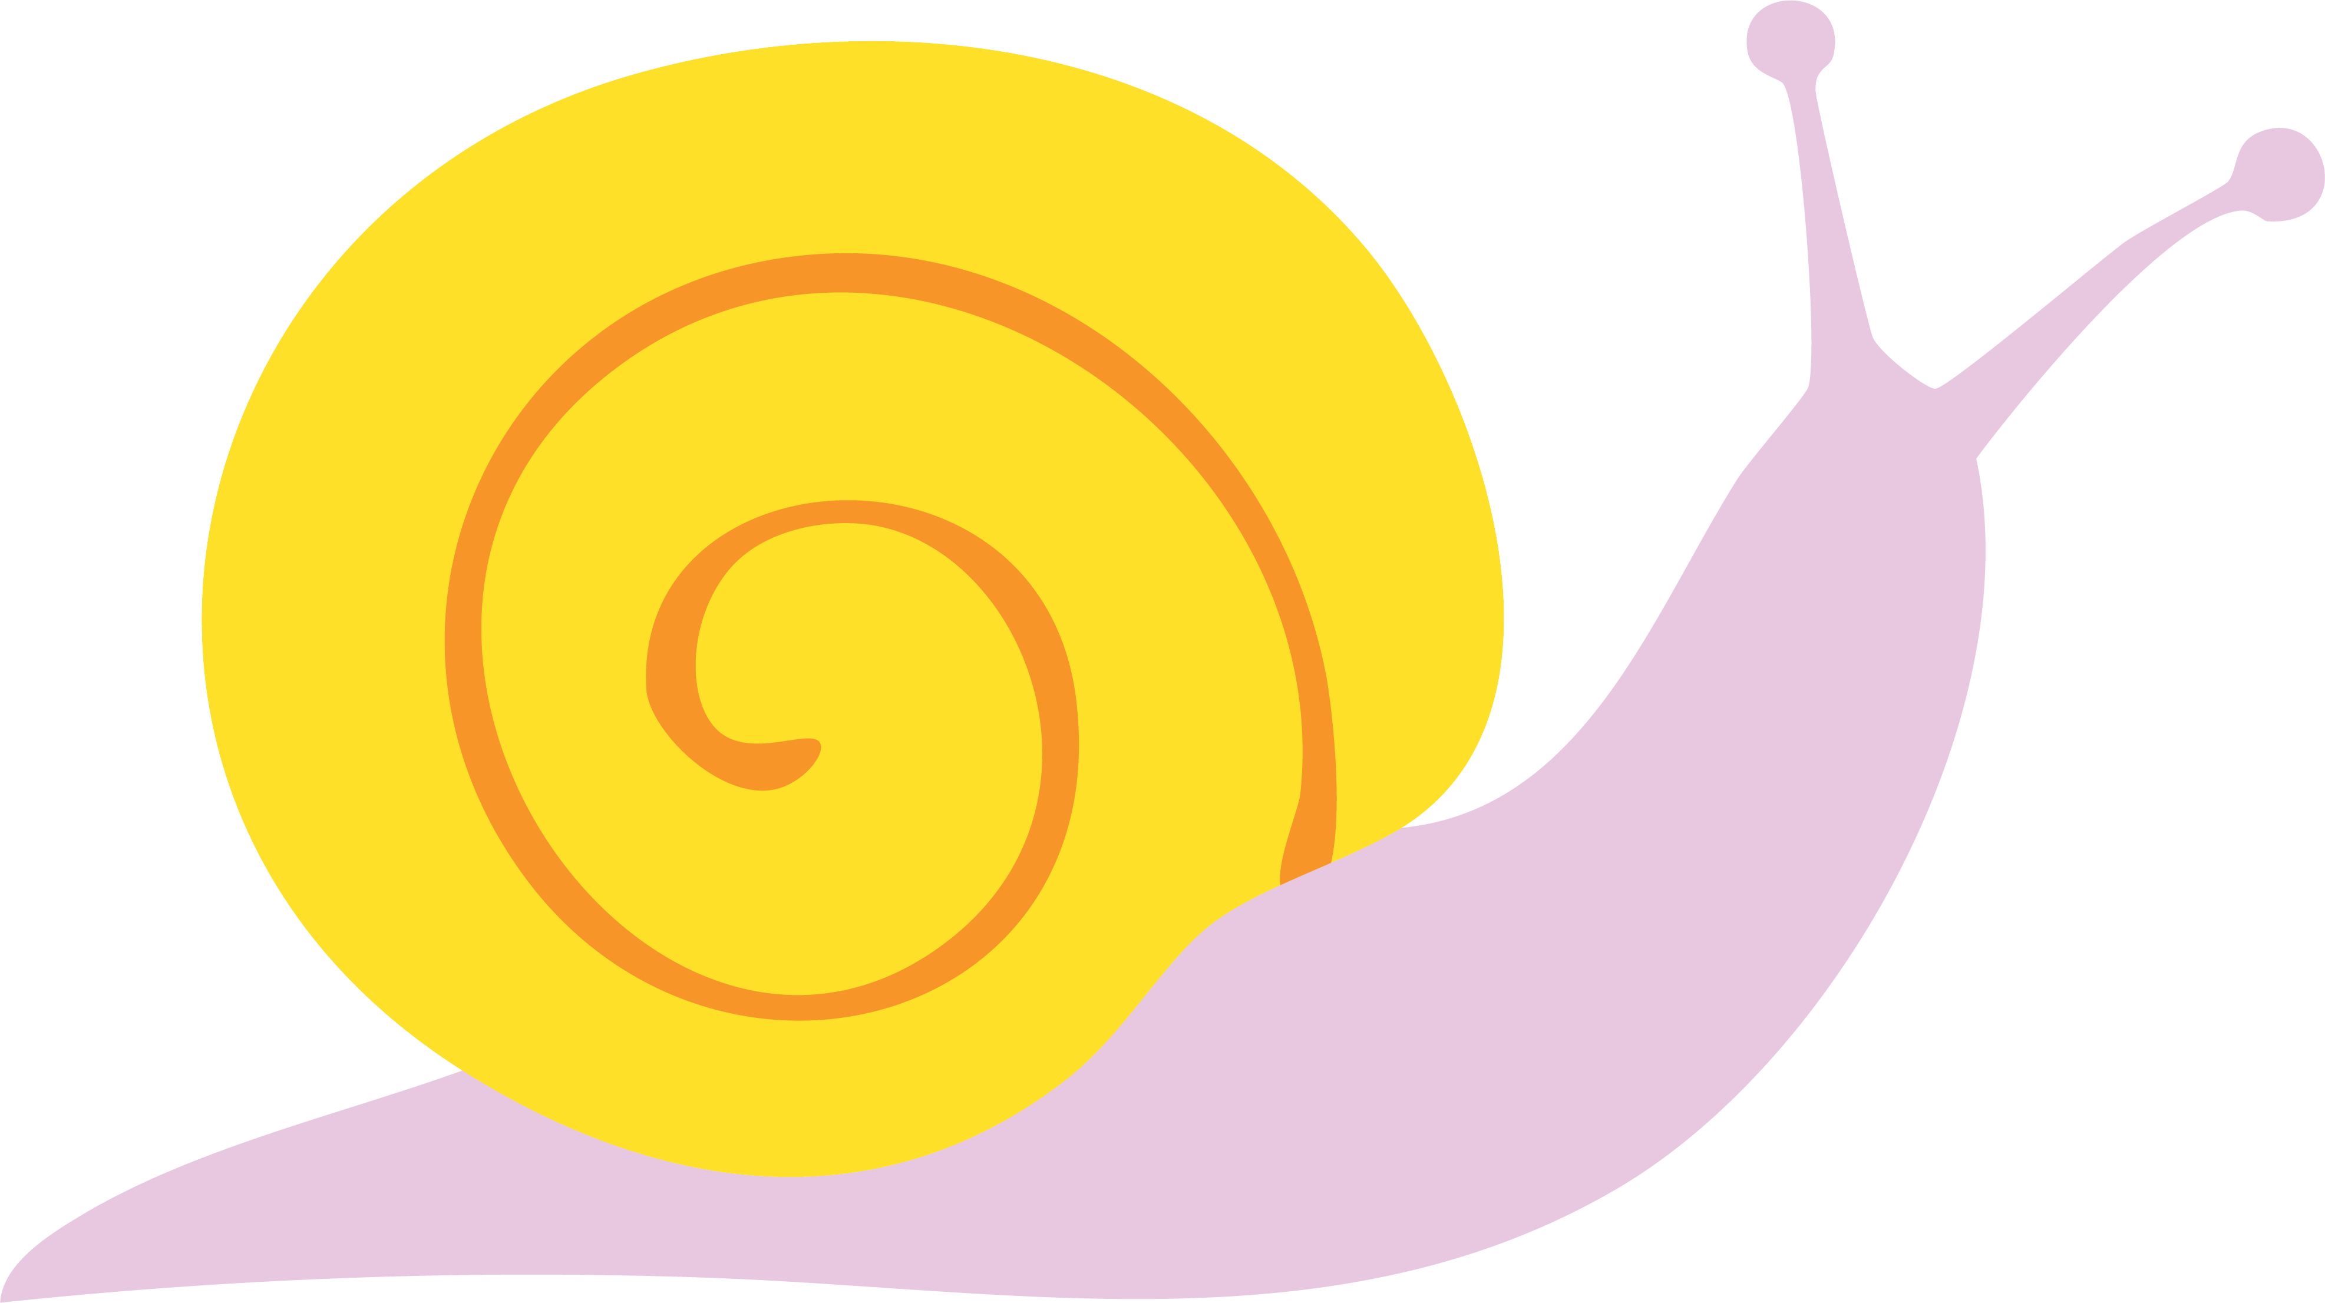

Thema's
Biodiversiteit
Biodiversiteit betekent eigenlijk alle verschillende soorten planten en dieren die leven op aarde (de mens dus ook!). Als er op een plek veel verschillende soorten leven, is er een hoge biodiversiteit. In dit thema doe je onderzoek naar de biodiversiteit bij jullie in de buurt.
Energie
We gebruiken veel energie, bijvoorbeeld voor licht, warmte en beweging. Energie kan duurzaam en niet duurzaam opgewekt worden. En je kunt natuurlijk zuinig omgaan met energie. Welke keuzes maak je daarin en welk effect heeft dat? Daar gaat dit thema over.

Slide 7

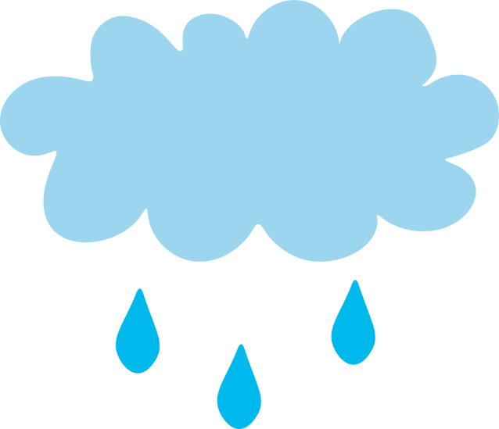
Thema's
Circulariteit
In een circulaire economie is er nauwelijks afval en worden producten en grondstoffen steeds opnieuw gebruikt. Dat kan bijvoorbeeld door producten zo te ontwerpen dat na gebruik de onderdelen weer opnieuw kunnen worden gebruikt. In dit thema ga je aan de slag met circulair ontwerpen.
Klimaatadaptatie
Het klimaat verandert en daarvoor moeten we onze omgeving aanpassen. Dat wordt klimaatadaptatie genoemd. Door
aanpassingen te doen maken we ons klaar voor het weer van morgen. In dit thema ga je aan de slag met proefjes om klimaatproblemen te onderzoeken op jullie plein.

Slide 8


Thema's
Volhoudbare landbouw
Een vorm van duurzame landbouw is volhoudbare landbouw. Er wordt hierbij rekening gehouden met de natuur en het klimaat. Denk aan natuurlijke ongedierte-bestrijding en een kruidenrijk grasland. In thema meet je de gezondheid van de bodem en speel je het natuurrijke schooltuinspel.
Watergebruik
Ons drinkwater wordt voor veel verschillende doeleinden gebruikt, zoals voor de wc, wasmachine, douche en tuinslang. Maar water zuiveren is niet zo gemakkelijk. Hoeveel water verbruik je eigenlijk en hoe kun je zuinig omgaan met water?
In dit thema nemen jullie je eigen waterverbruik onder de loep.

Slide 9
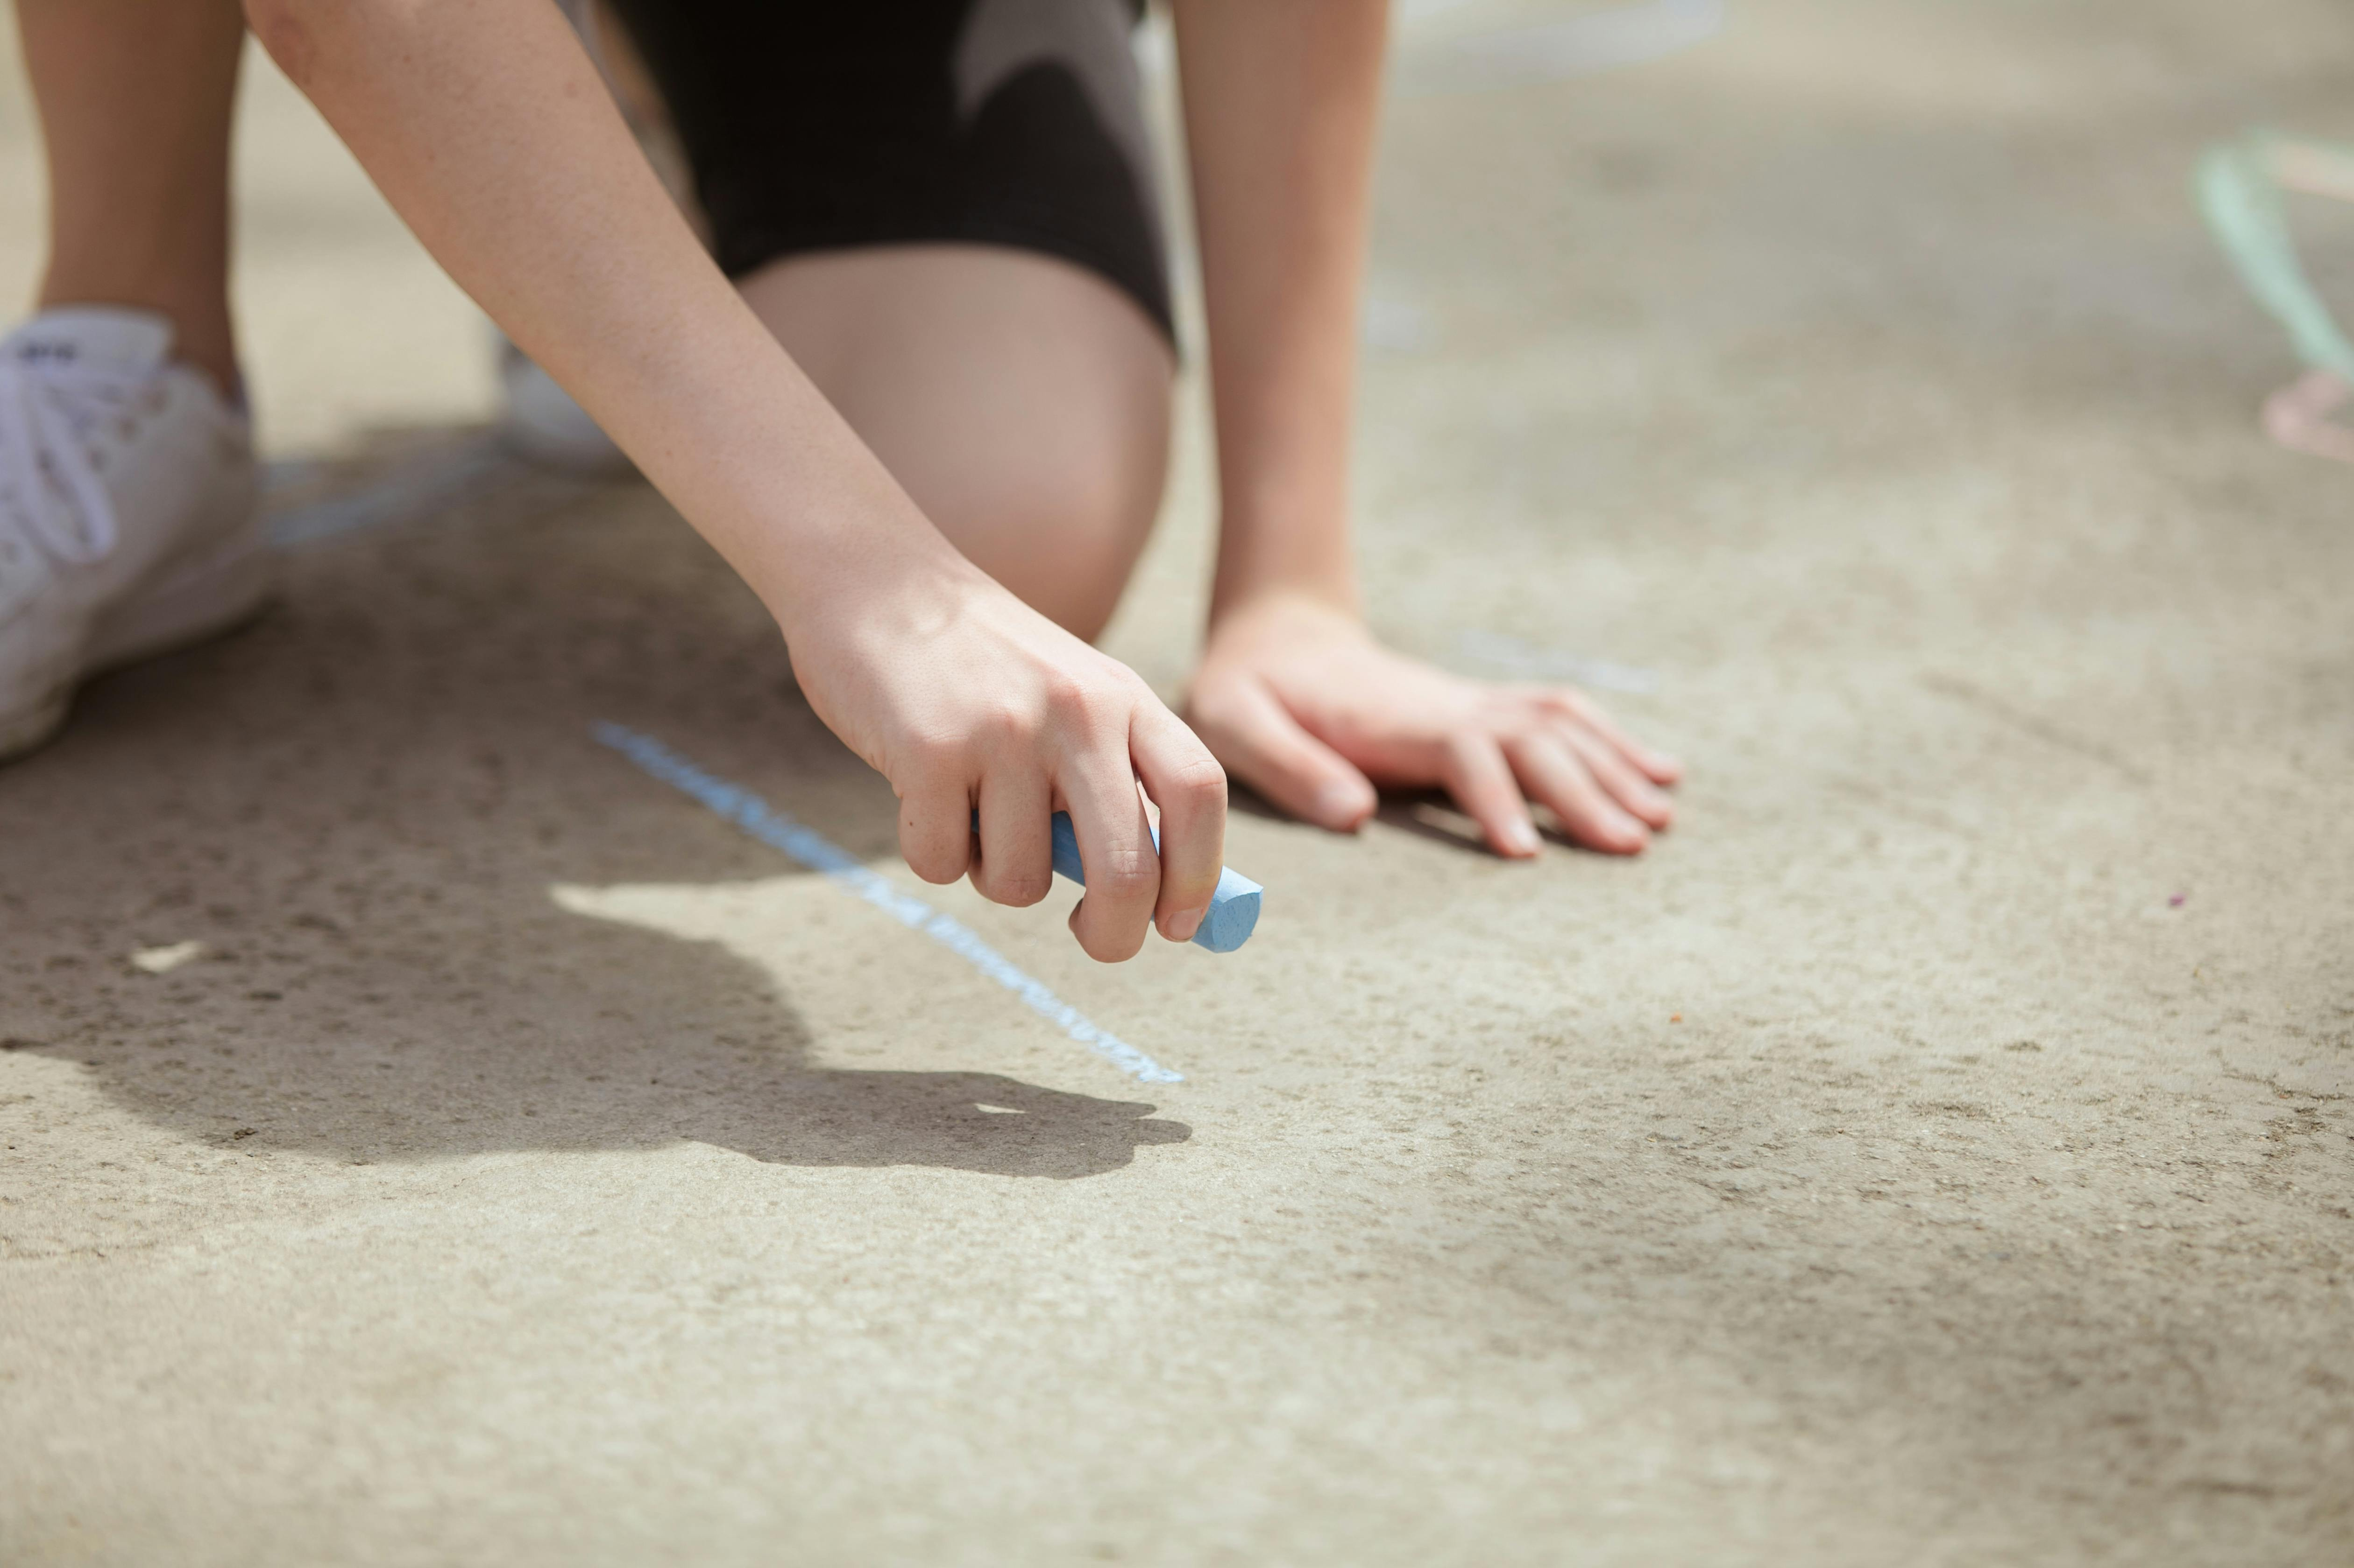
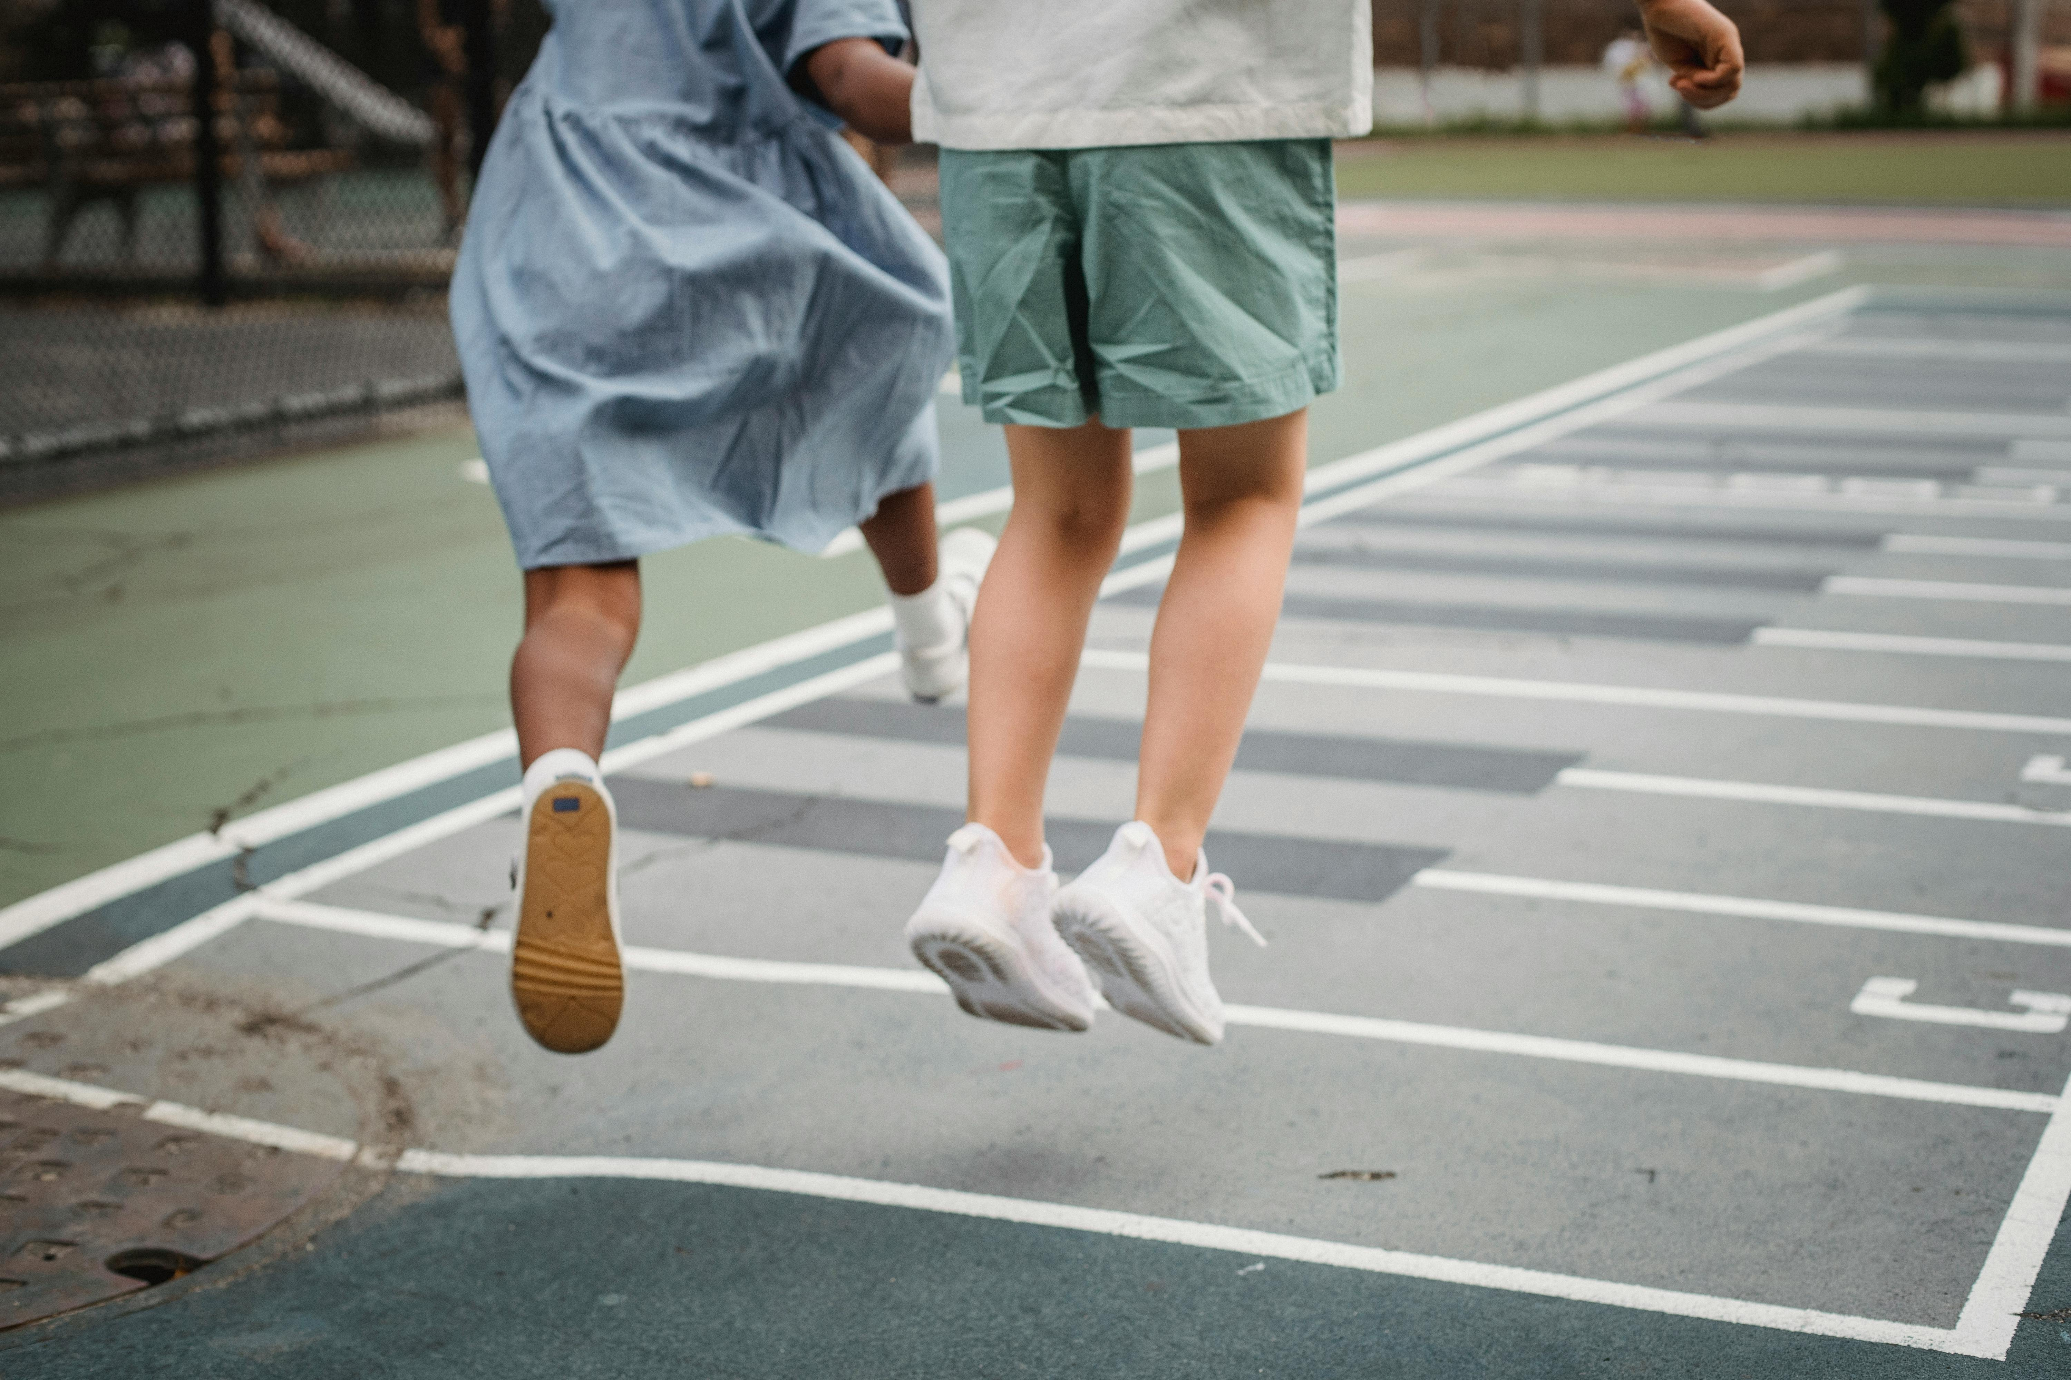
Opdracht 1: is deze keuze duurzaam?

Slide 10
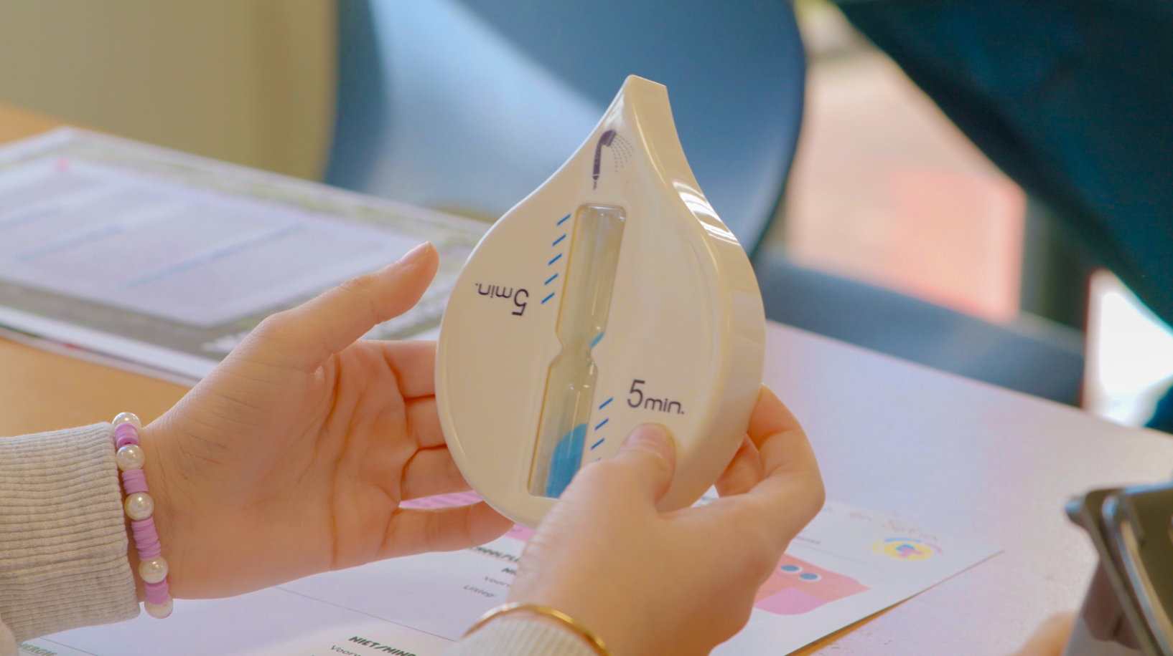
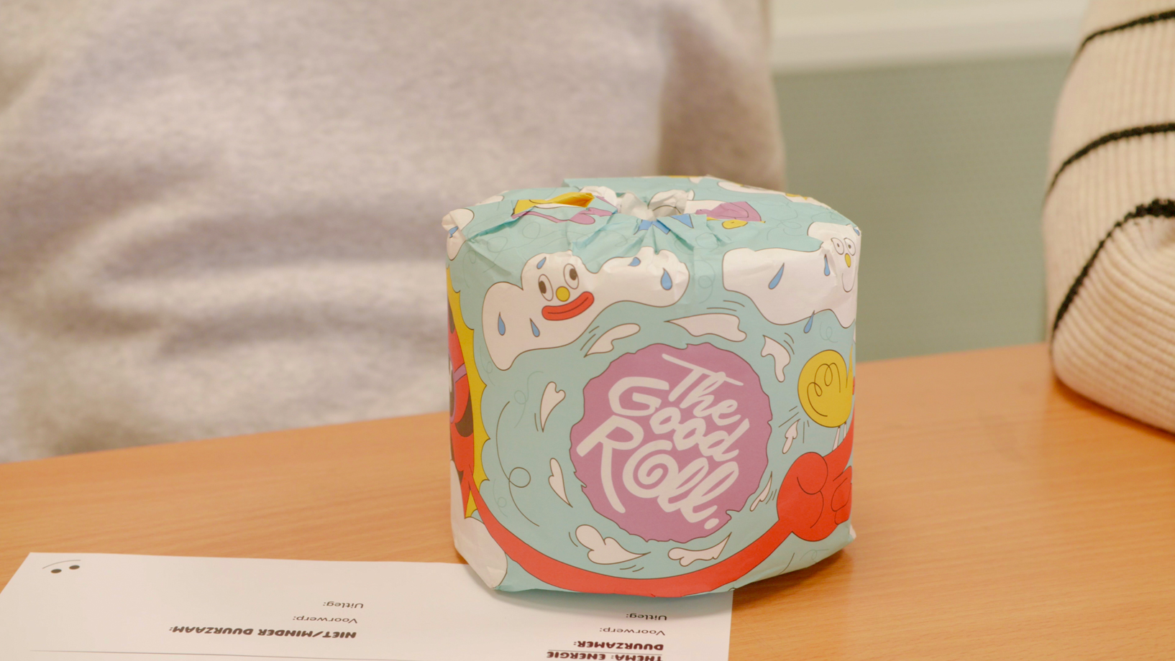
Opdracht 2: is dit voorwerp duurzaam?

Slide 11
Opdracht 2: is dit voorwerp duurzaam?

Slide 12
Opdracht 2: is dit voorwerp duurzaam?

Slide 13

Lesdoelen
Na deze les…
… kun je benoemen wat duurzaamheid betekent.
… heb je voorwerpen beoordeeld op duurzaamheid.
… heb je nagedacht over duurzame keuzes.
… heb je een plek in het lokaal om de resultaten te verzamelen voor jullie eindbrief aan de gemeente.
Psst, tijd over of op
zoek naar verdere
verdieping? Zie de
plusopdracht op de
volgende sheet!'

Slide 14
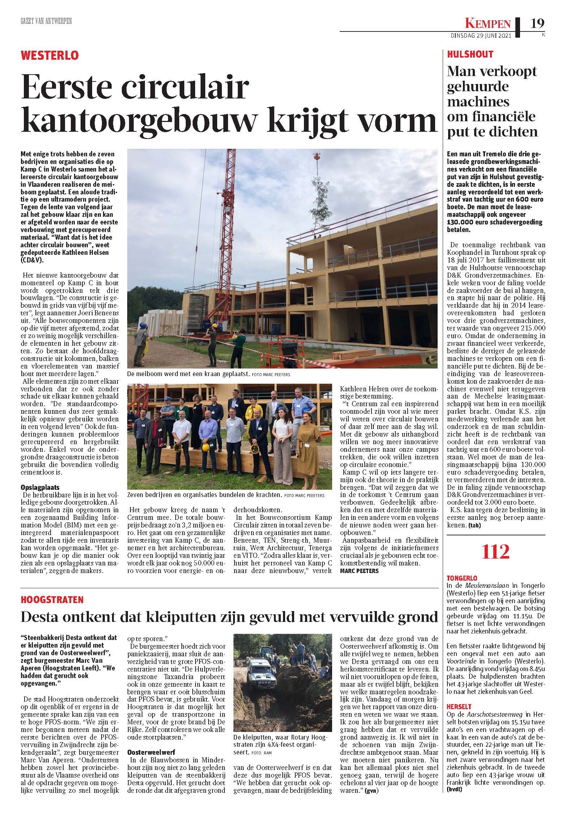
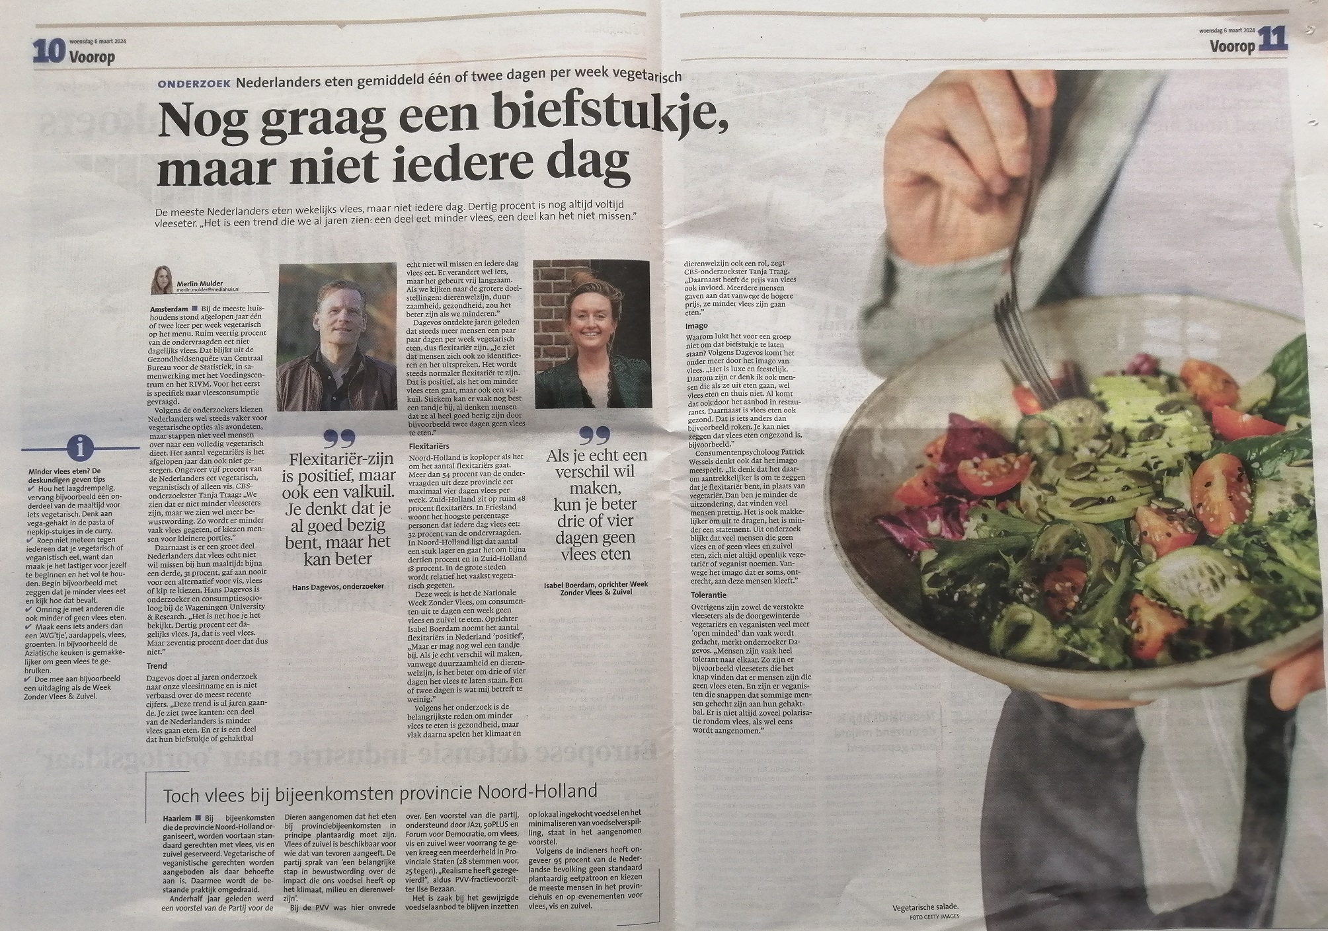
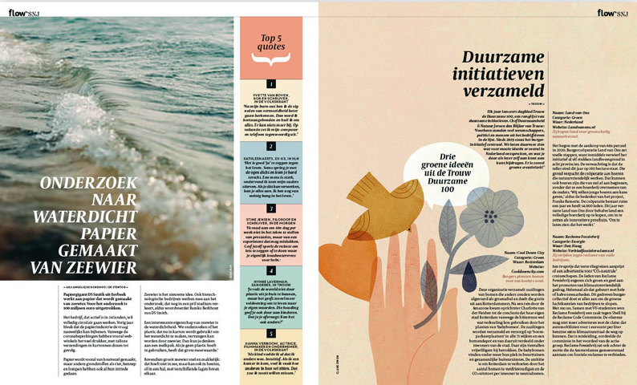
Plusopdracht: informatie verzamelen

Slide 15
Tot volgende keer!

